Slide 1

День героев Отечества

Slide 2

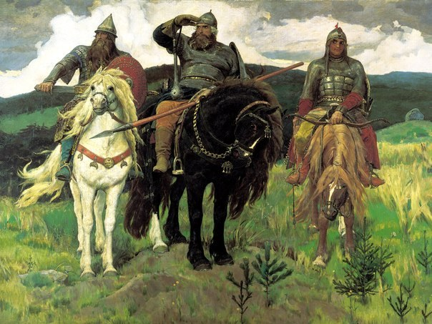
СКАЗОЧНЫЕ ГЕРОИ

Slide 3
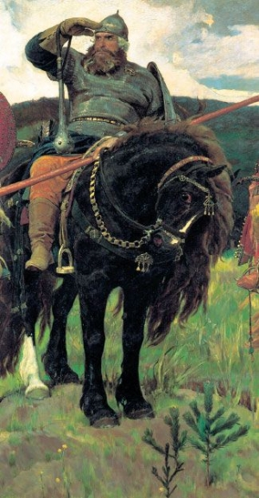
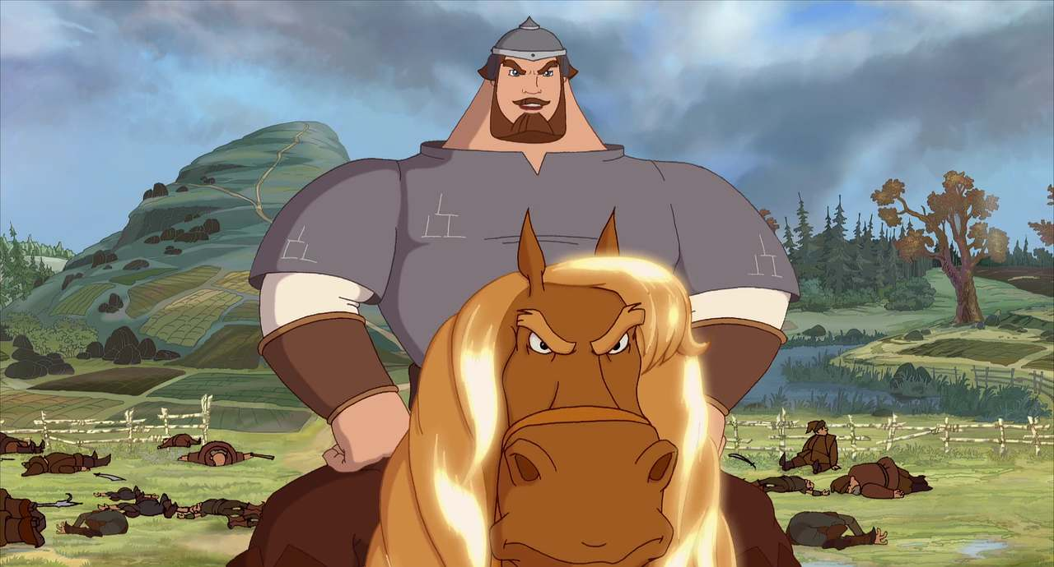
ИЛЬЯ МУРОМЕЦ

Slide 4

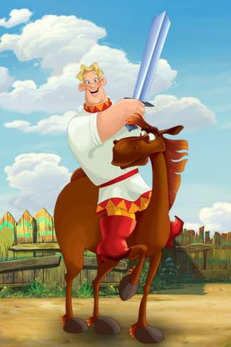
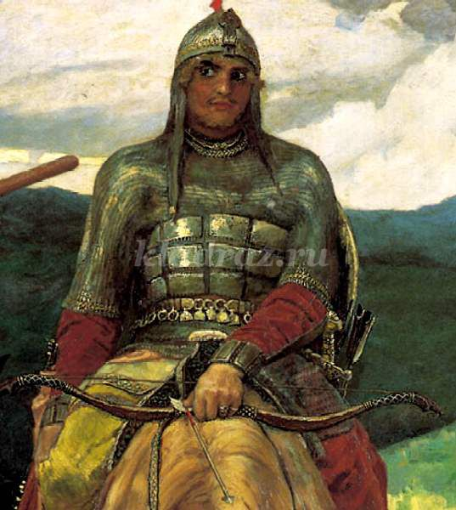
Алеша Попович

Slide 5
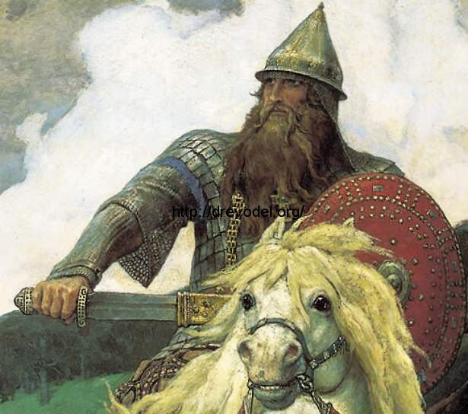
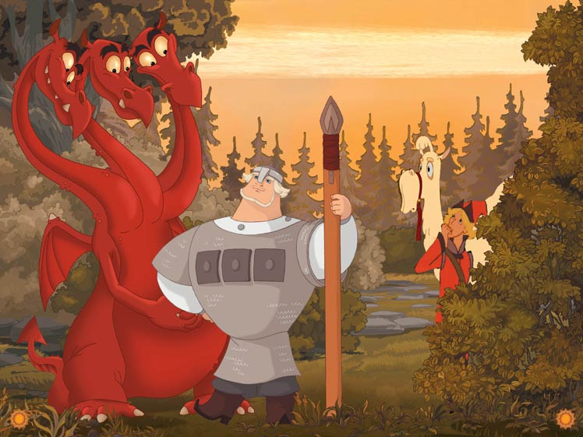
Добрыня Никитич

Slide 6
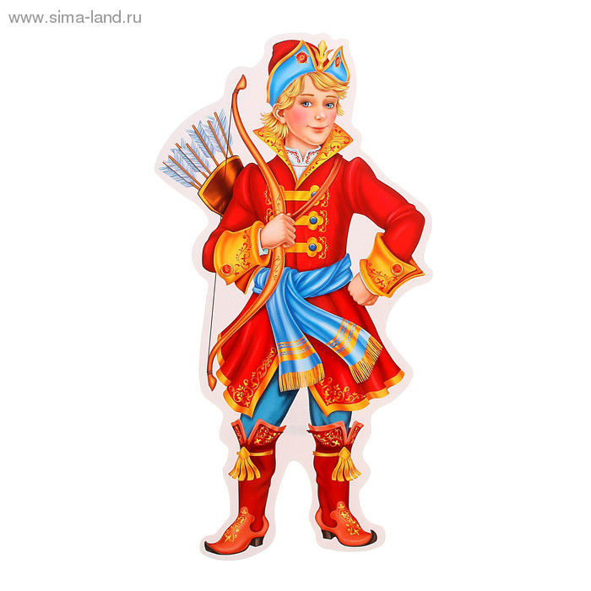
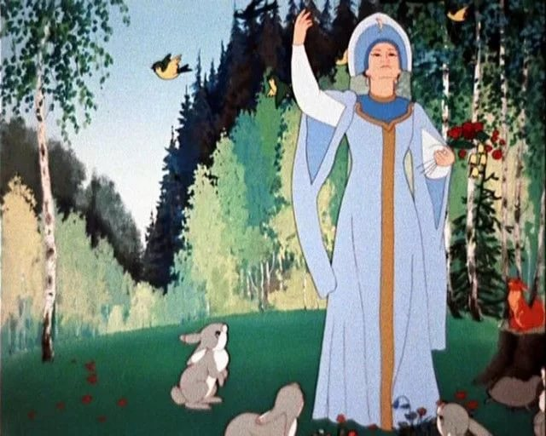
Сказочные герои

Slide 7

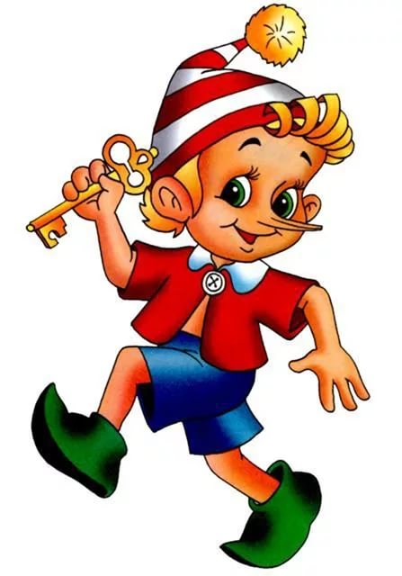

Slide 8
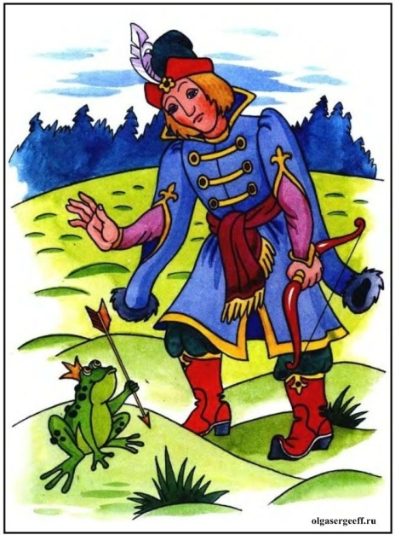
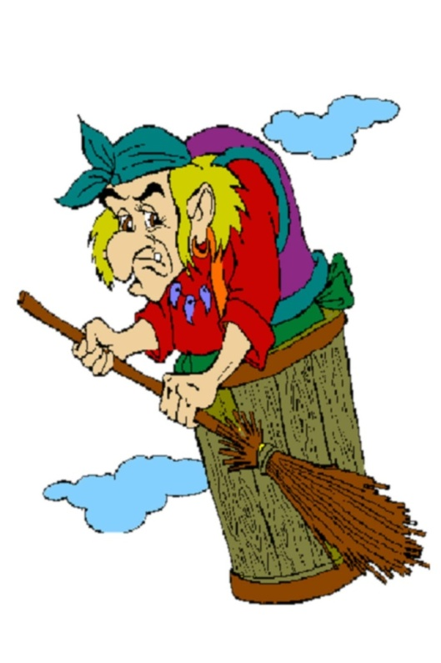
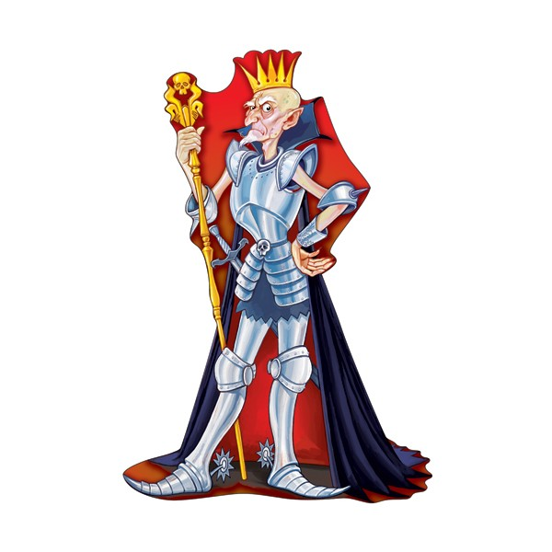
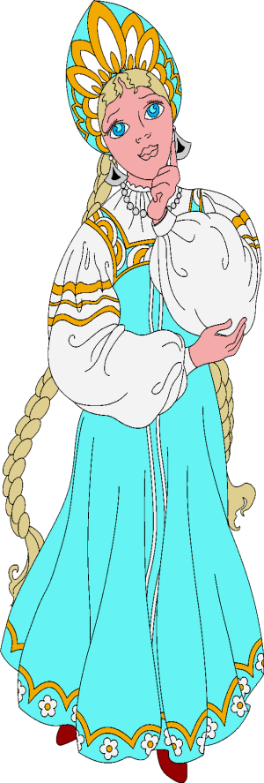

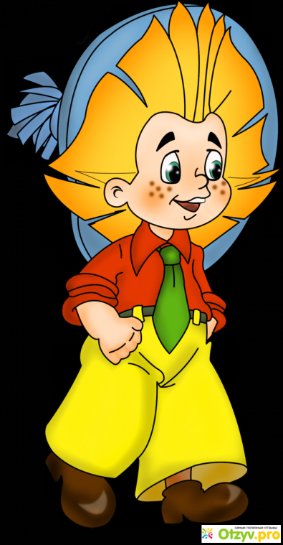
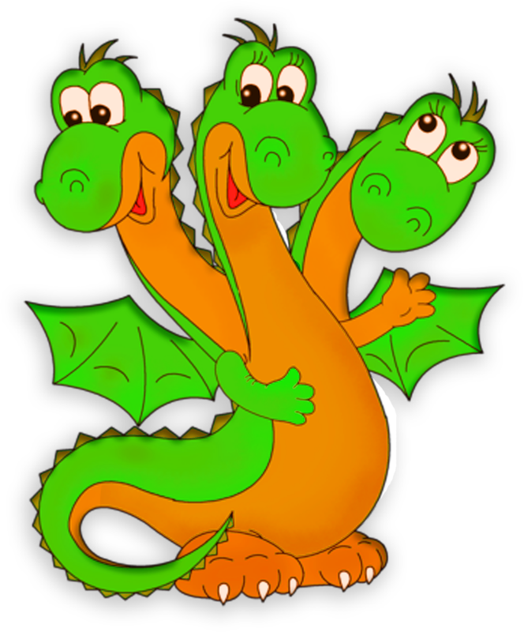
ИГРА

Slide 9
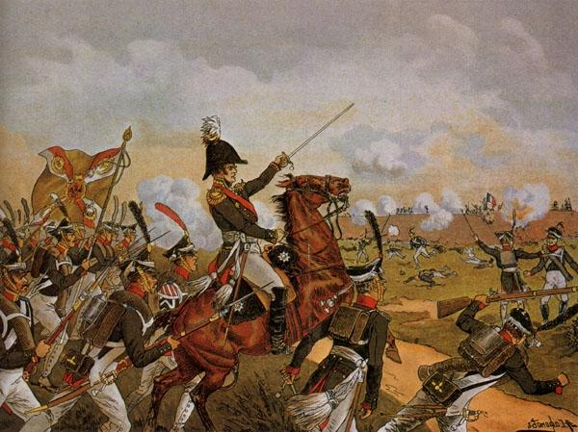

Slide 10
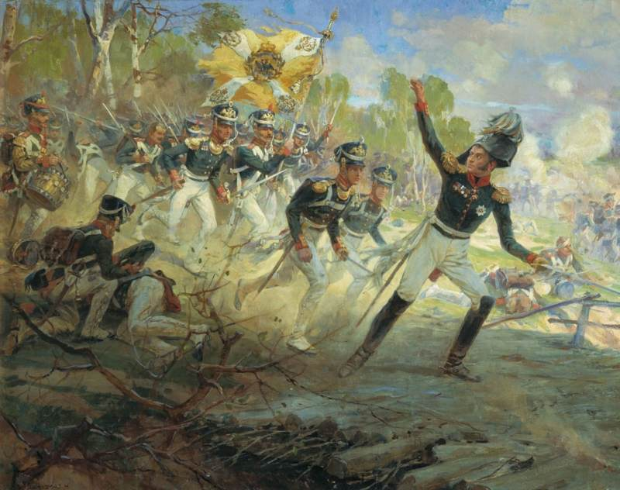

Slide 11
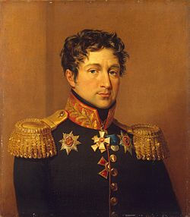
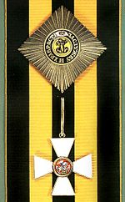
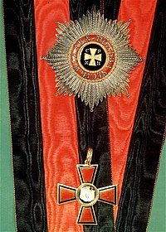
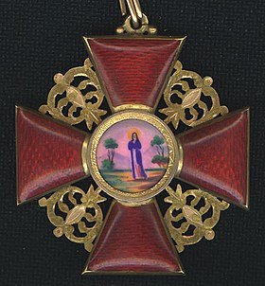
Захар Дмитриевич Олсуфьев
Награжден Золотым оружием с надписью «За храбрость»
Орден Св. Георгия 1-й степени
Орден Св. Владимира 1-й степени
Орден Св. Анны

Slide 12
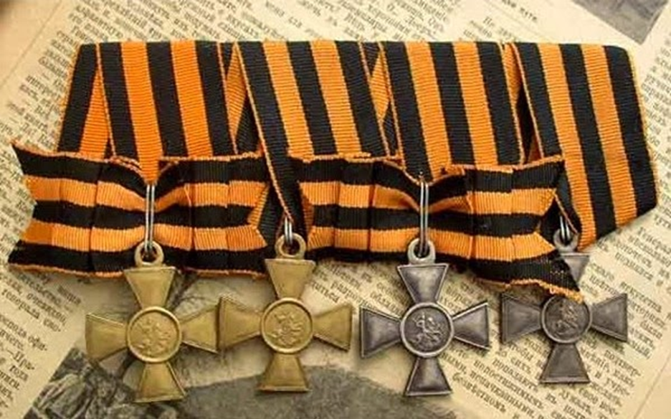

Slide 13
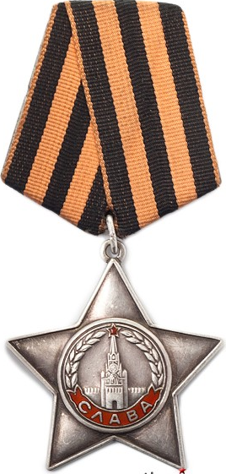
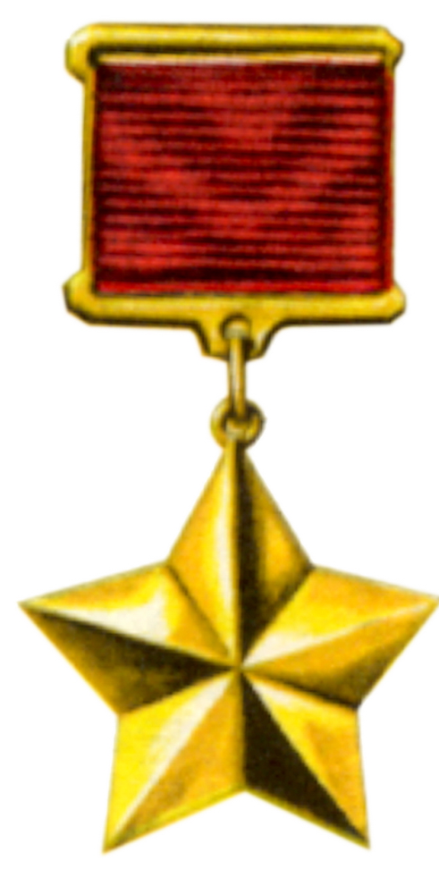
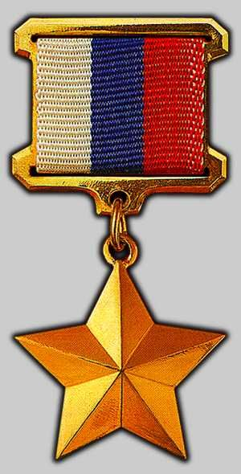
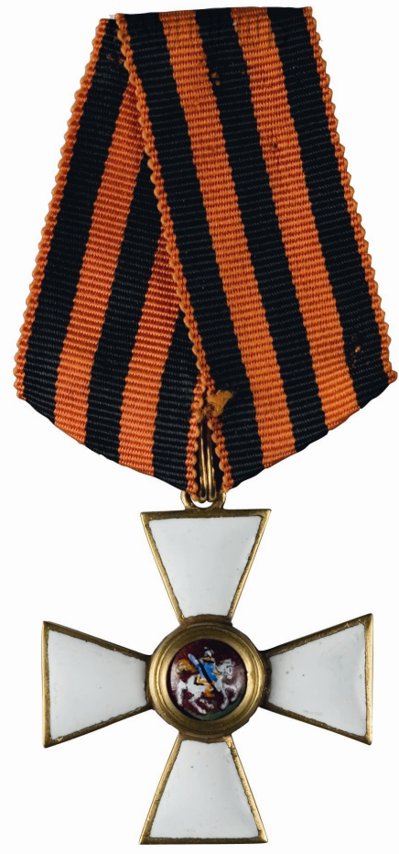
9 ДЕКАБРЯ СТРАНА ЧЕСТВУЕТ:
КАВАЛЕРОВ
ОРДЕНА
СВЯТОГО
ГЕОРГИЯ
КАВАЛЕРОВ
ОРДЕНА
СЛАВЫ
ГЕРОЕВ
СОВЕТСКОГО
СОЮЗА
ГЕРОЕВ
РОССИЙСКОЙ
ФЕДЕРАЦИИ

Slide 14
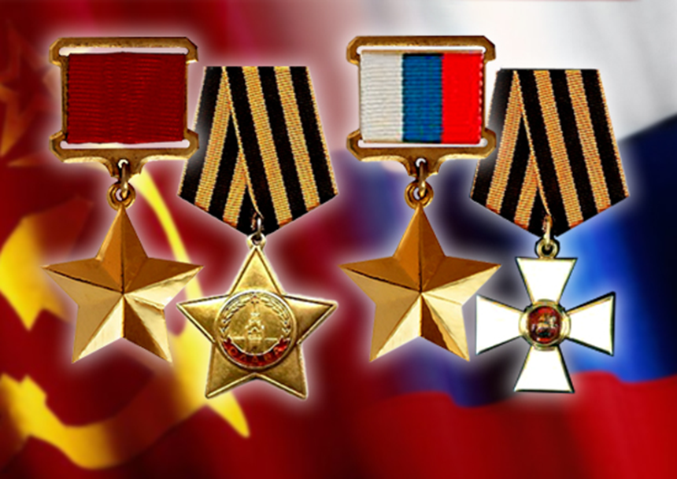

Slide 15
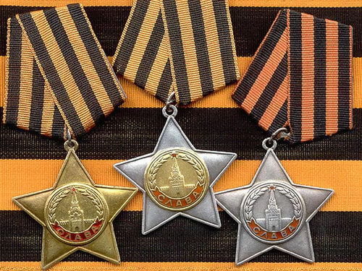

Slide 16
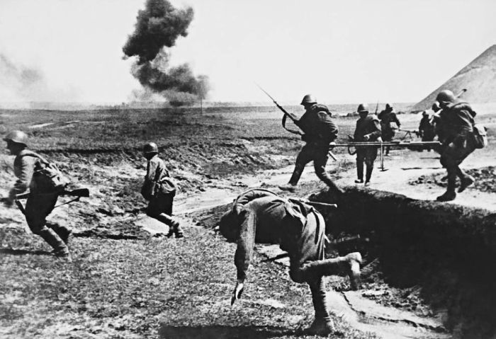

Slide 17
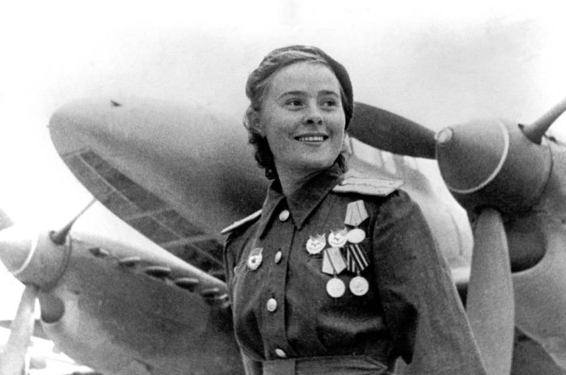

Slide 18
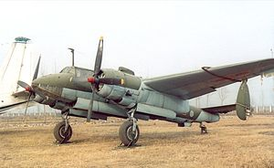
Тип | бомбардировщик
Производитель | ОКБ Туполева
Главный конструктор | А. Н. Туполев
Первый полёт | 29 января 1941 года
Начало эксплуатации | 1942 год

Slide 19
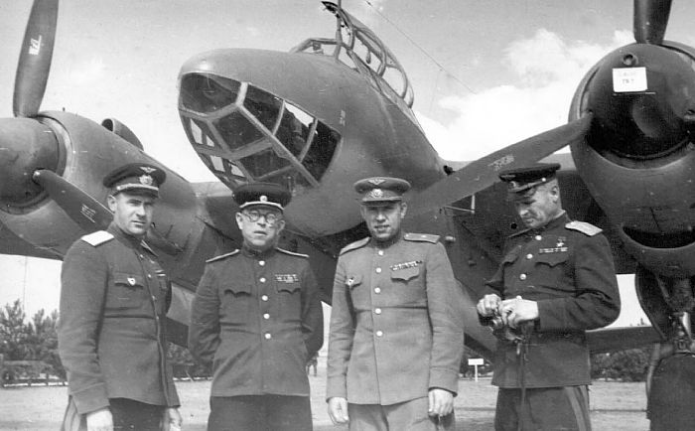

Slide 20

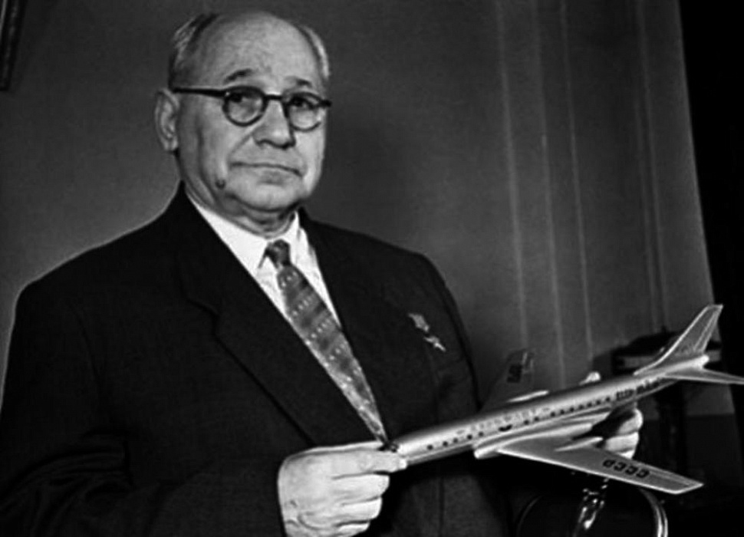
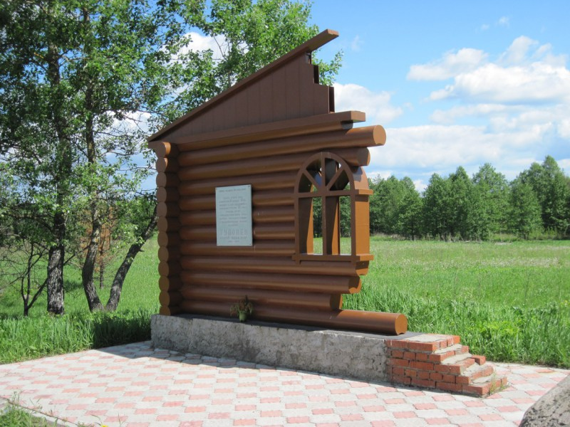
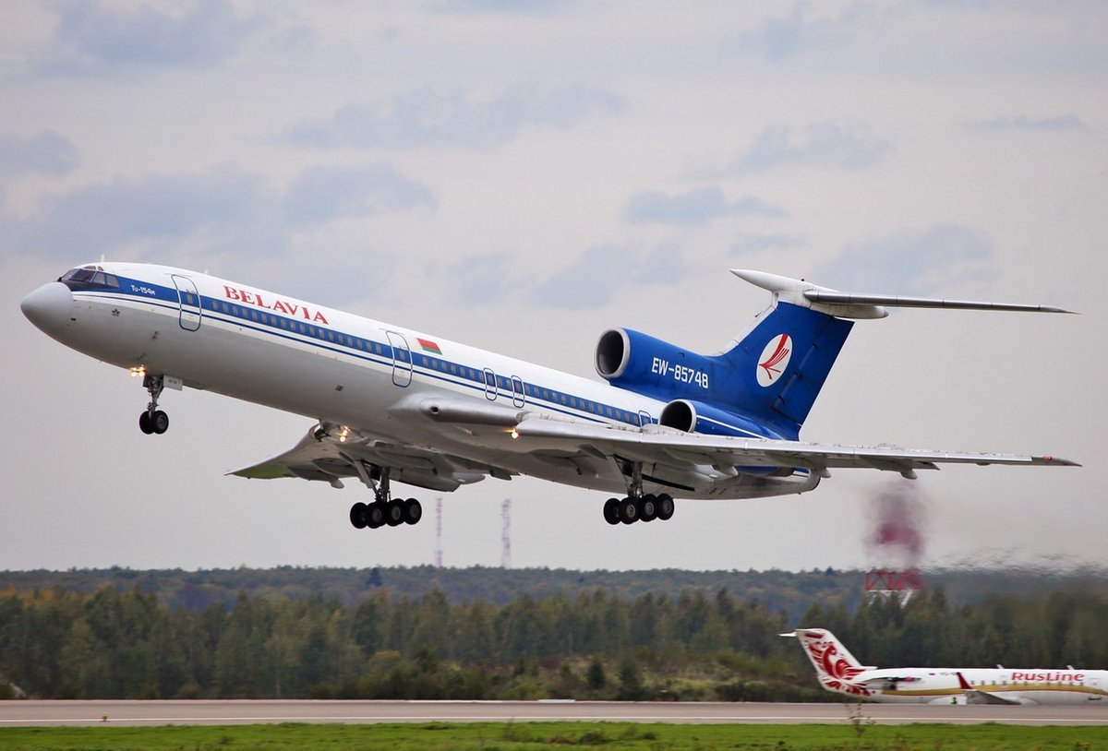
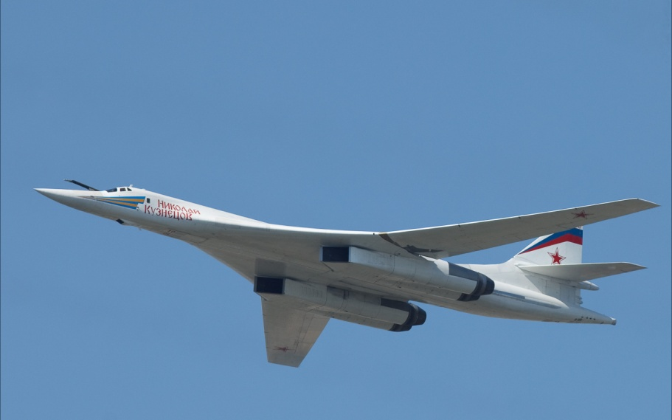
Знаменитый русский авиаконструктор Андрей Николаевич Туполев, наш земляк. Он родился в селе Пустомазово под городом Кимры Тверской губернии (области) в многодетной семье.

Slide 21
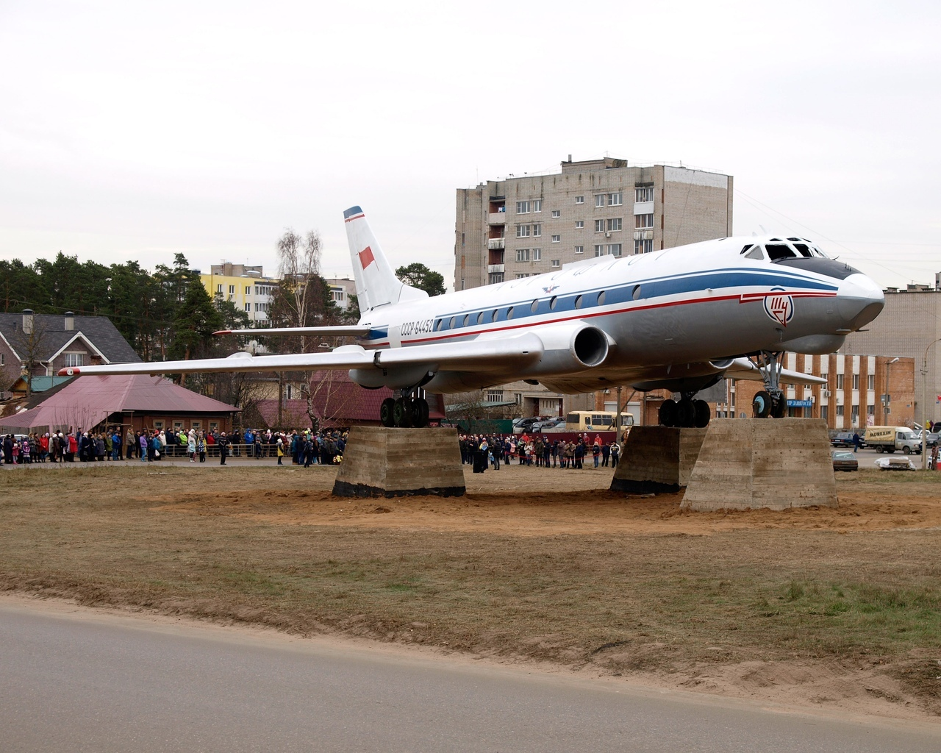

Slide 22
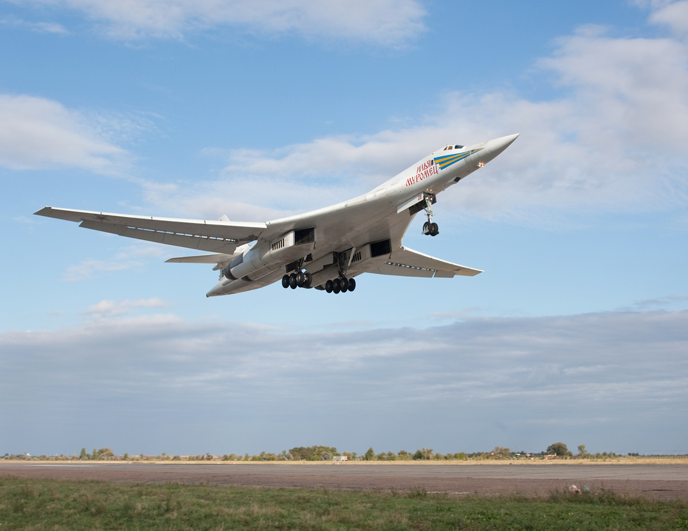

Slide 23

Нет, не ослабнет наша память,
Она навеки нам дана,
Чтоб вновь и вновь могли мы славить
Героев наших имена!

